Slide 1
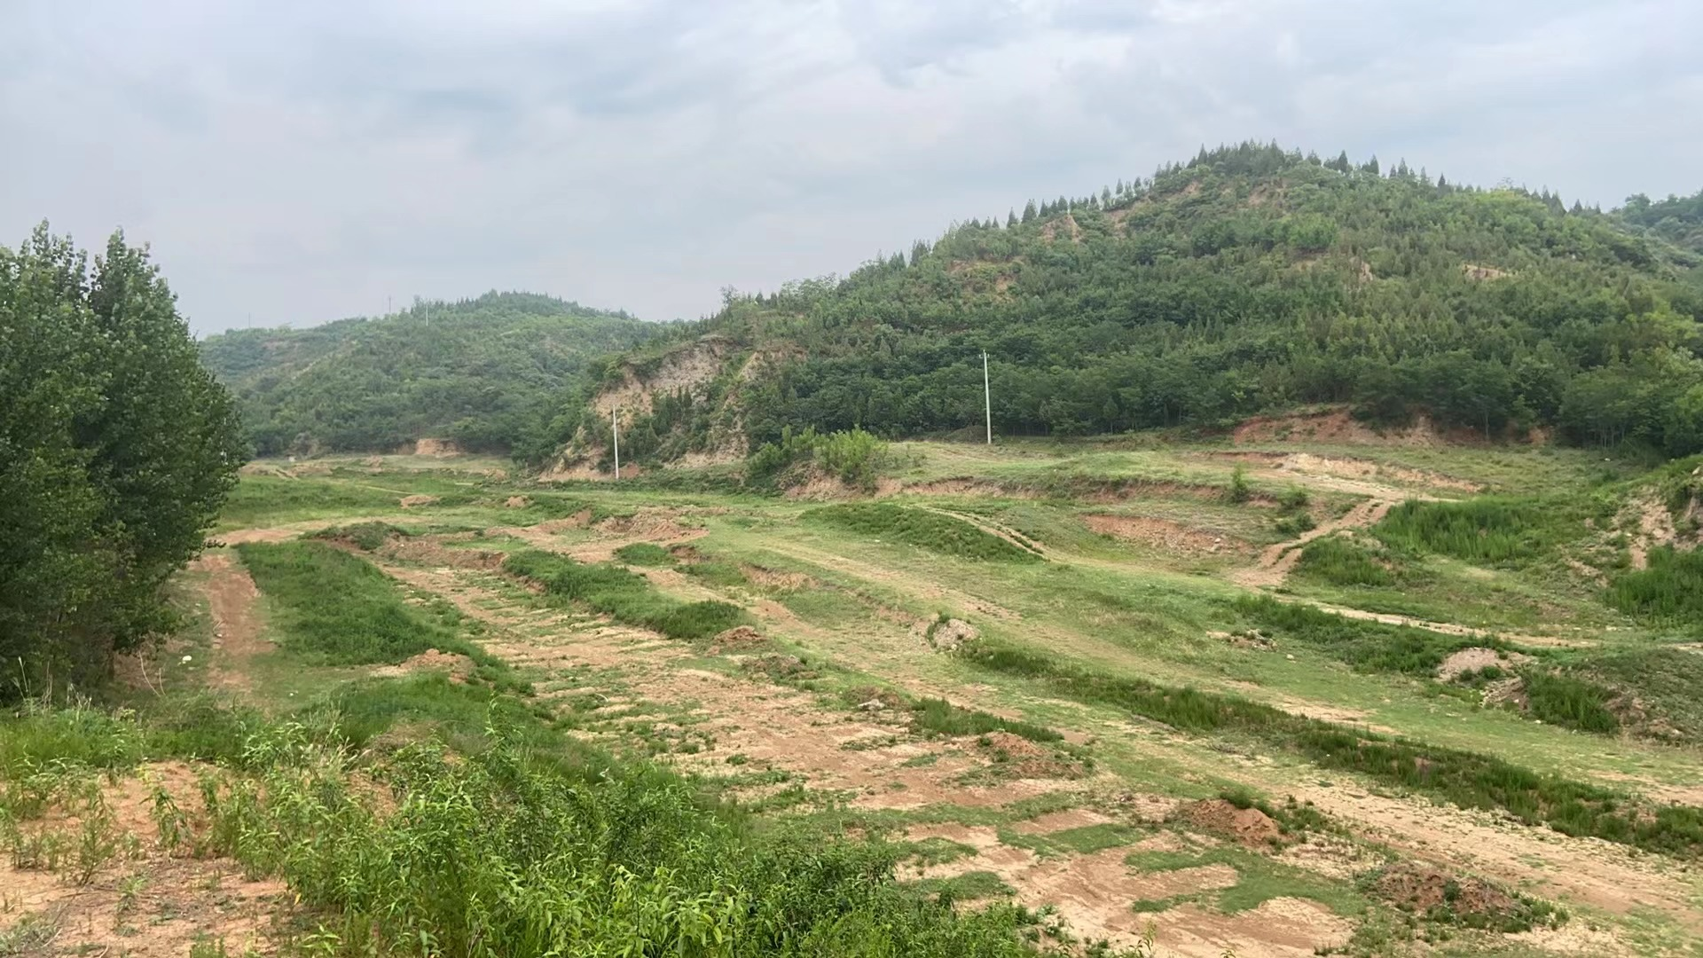
洛阳凤凰岭 越野场地
洛阳凤凰岭越野场地，位于洛阳宜阳县陆山镇寻村高速路口，赛道占地300亩，主要科目是多种角度难度的驼峰、双边、坑洼、涉水等，可以根据要求调整科目

Slide 2
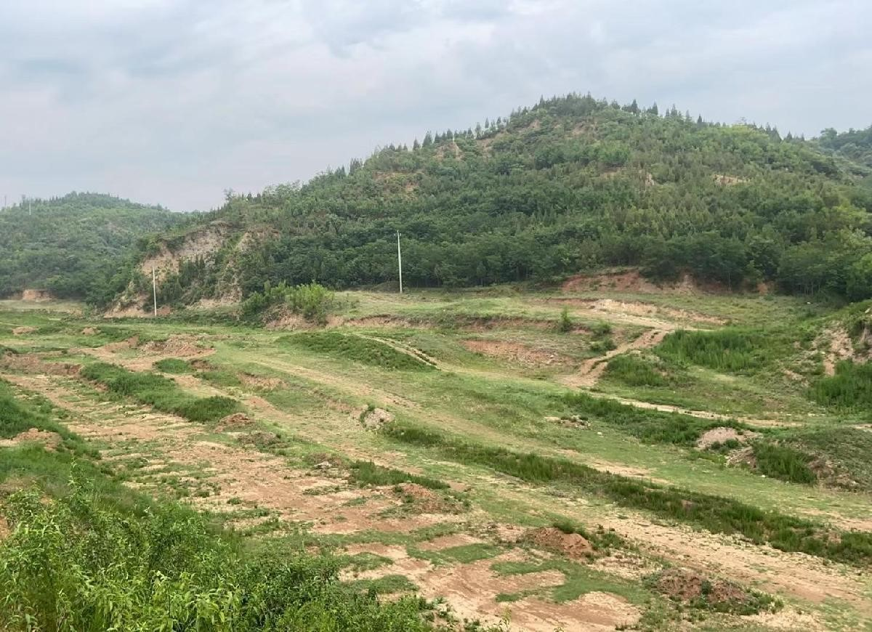
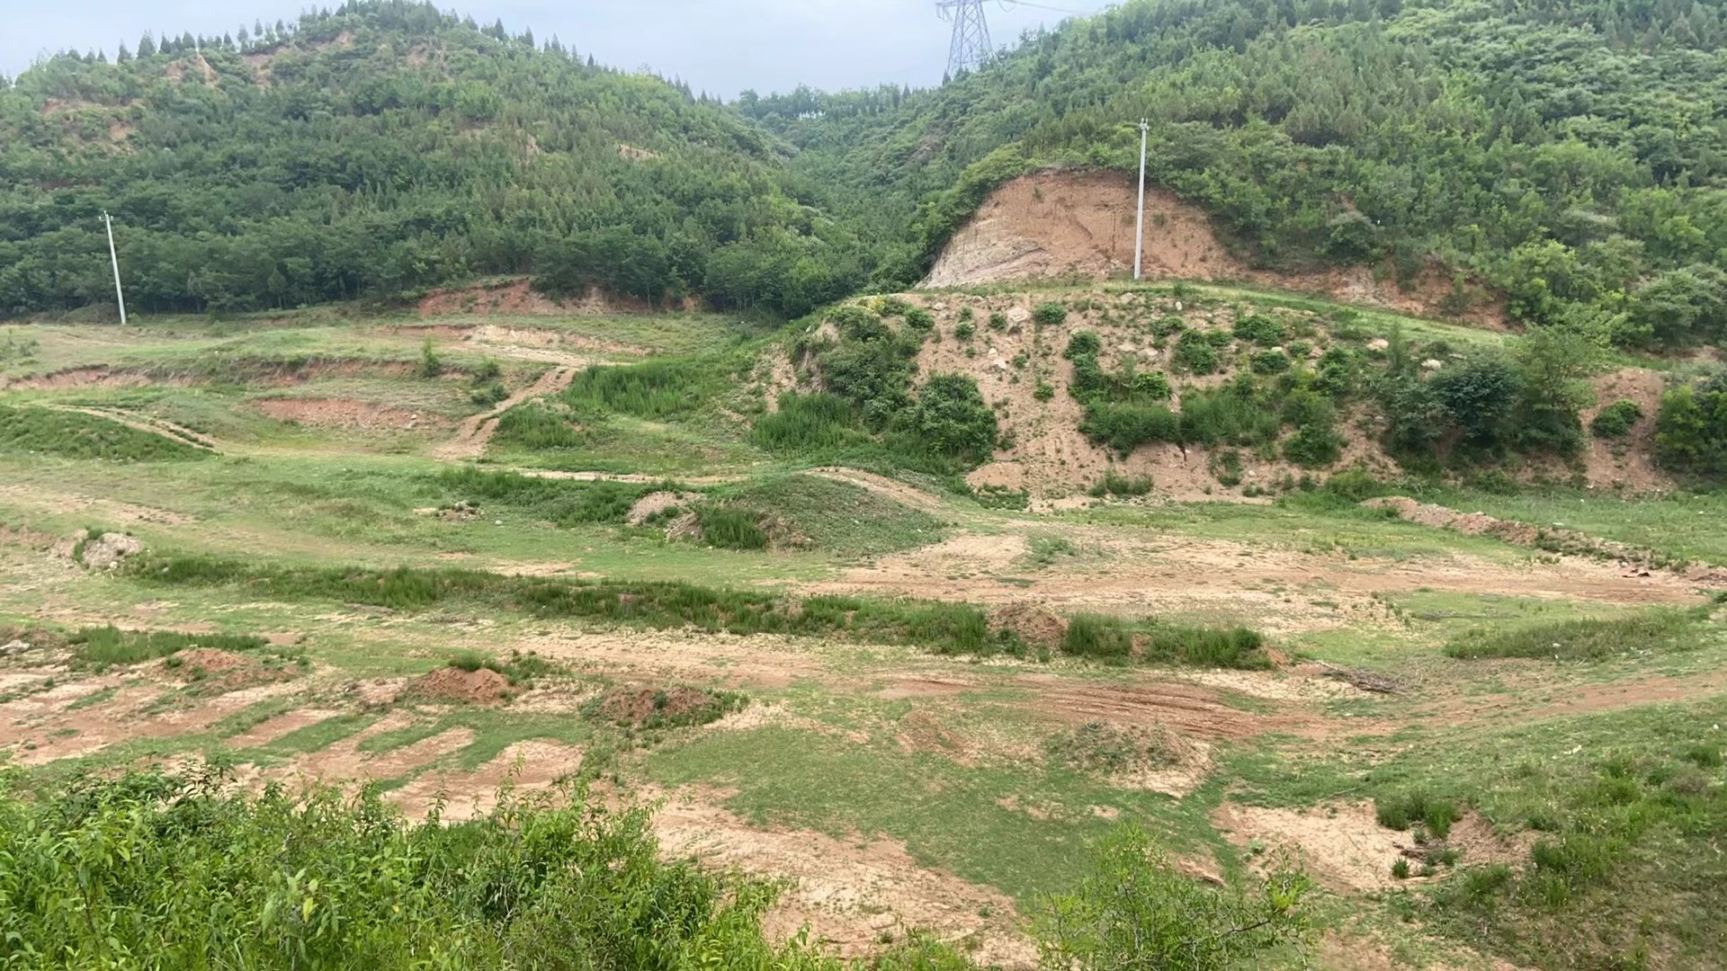
场地费用：1万/天
场地面积：越野总面积：20万㎡
供电供水：380v/50kw 方便接水
配套设施：停车场 洗手间

Slide 3
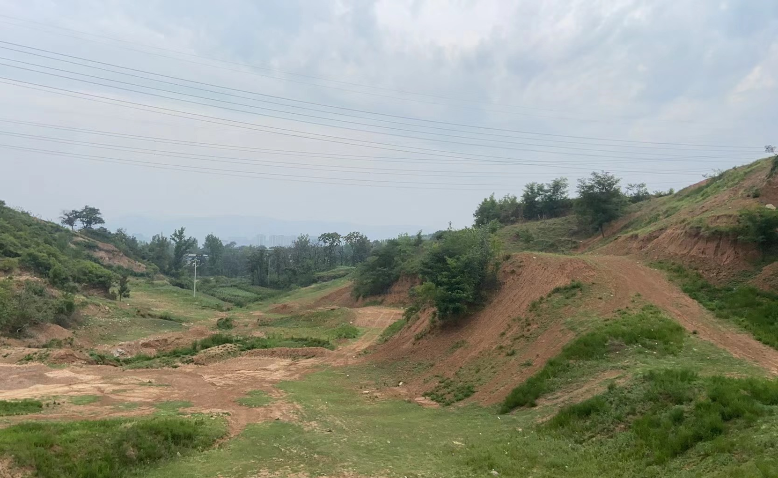
场地实景图
场地实景图
场地实景图
场地实景图
场地实景图
场地实景图

